Slide 1
Ancient Chinese
陕西师大古代汉语教研室

Slide 2
齐晋鞌之战 《左传·成公二年》

Slide 3
题
解
鞌之战是春秋时期发生在齐、晋两国之间的一场重要战争。继齐桓公之后，晋国成了北方诸侯国的盟主。鲁宣公十二年，在著名的邲之战中晋国被楚国打败，导致郑、宋等国叛晋附楚，严重动摇了晋国的霸主地位。与此同时，齐国与楚国建立同盟，并于鲁成公二年春攻打晋的盟国鲁、卫，企图乘机恢复昔日的霸主地位。为了重振霸业，晋国应鲁、卫之请出兵伐齐，鞌之战就是在这种背景下发生的。由于晋军将帅具有高度的使命感责任感和团结战斗不怕牺牲的精神，故最终打败齐军，迫使齐国立下了城下之盟，尊晋国为盟主。文章再现了古代战争的激烈场面和军人以国家利益为重的思想境界，英雄人物不加点染而勇敢机智的形象跃然纸上，外交辞令谦卑有余娓娓动听而锋芒逼人，充分显示了《左传》于平实中见神奇的叙事风格和隐约深藏的语言艺术。

Slide 4
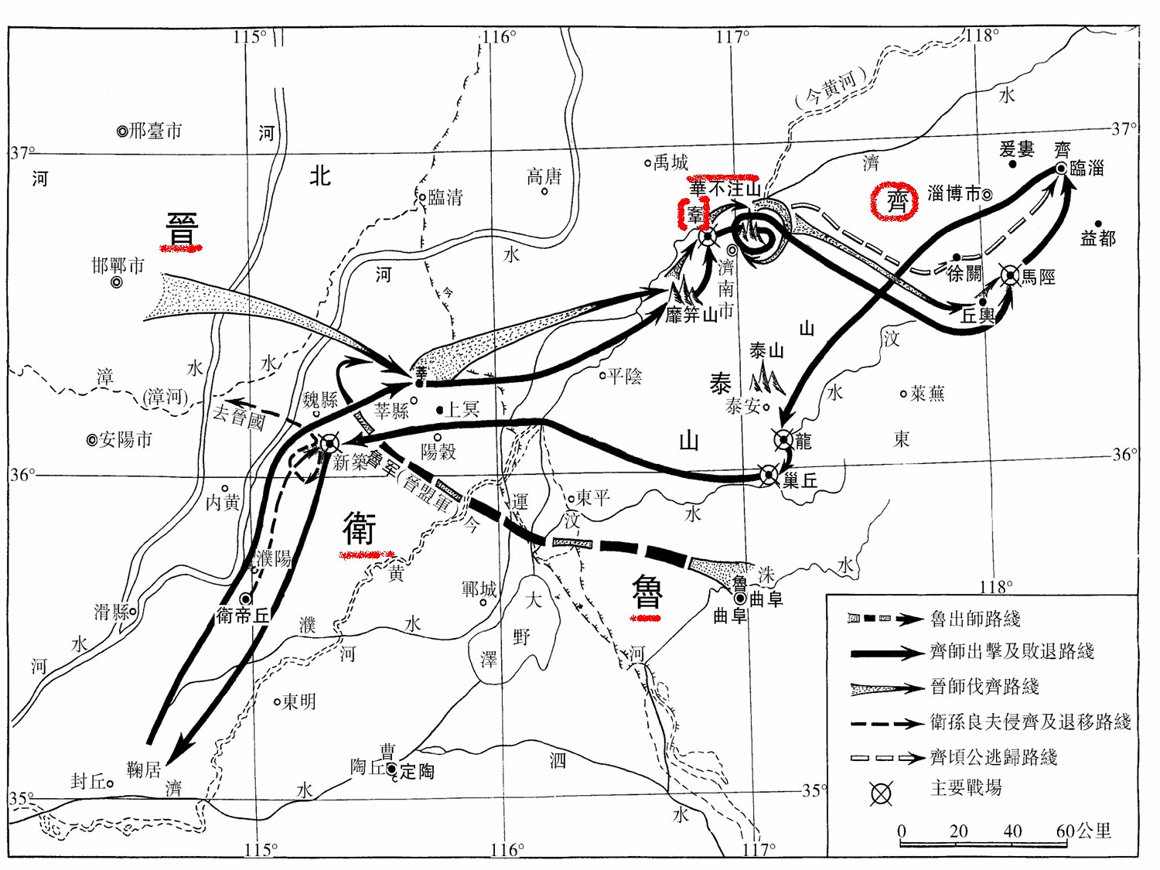

Slide 5
第一段：写齐侯骄横轻敌，遇到晋军顽强抵抗,结果惨遭失败。
※鞌、鞍为异体字。齐国地名，在今济南附近。
※父：fǔ同“甫”，古代贵男子的尊称。
※御齐侯：与下文“御郤克”均是为动用法。可译为：为…驾车。 御、禦古代是两个字。
※翦灭：翦，鸟羽很齐，通“剪”。前，古“剪”字。剪、翦同源。

Slide 6
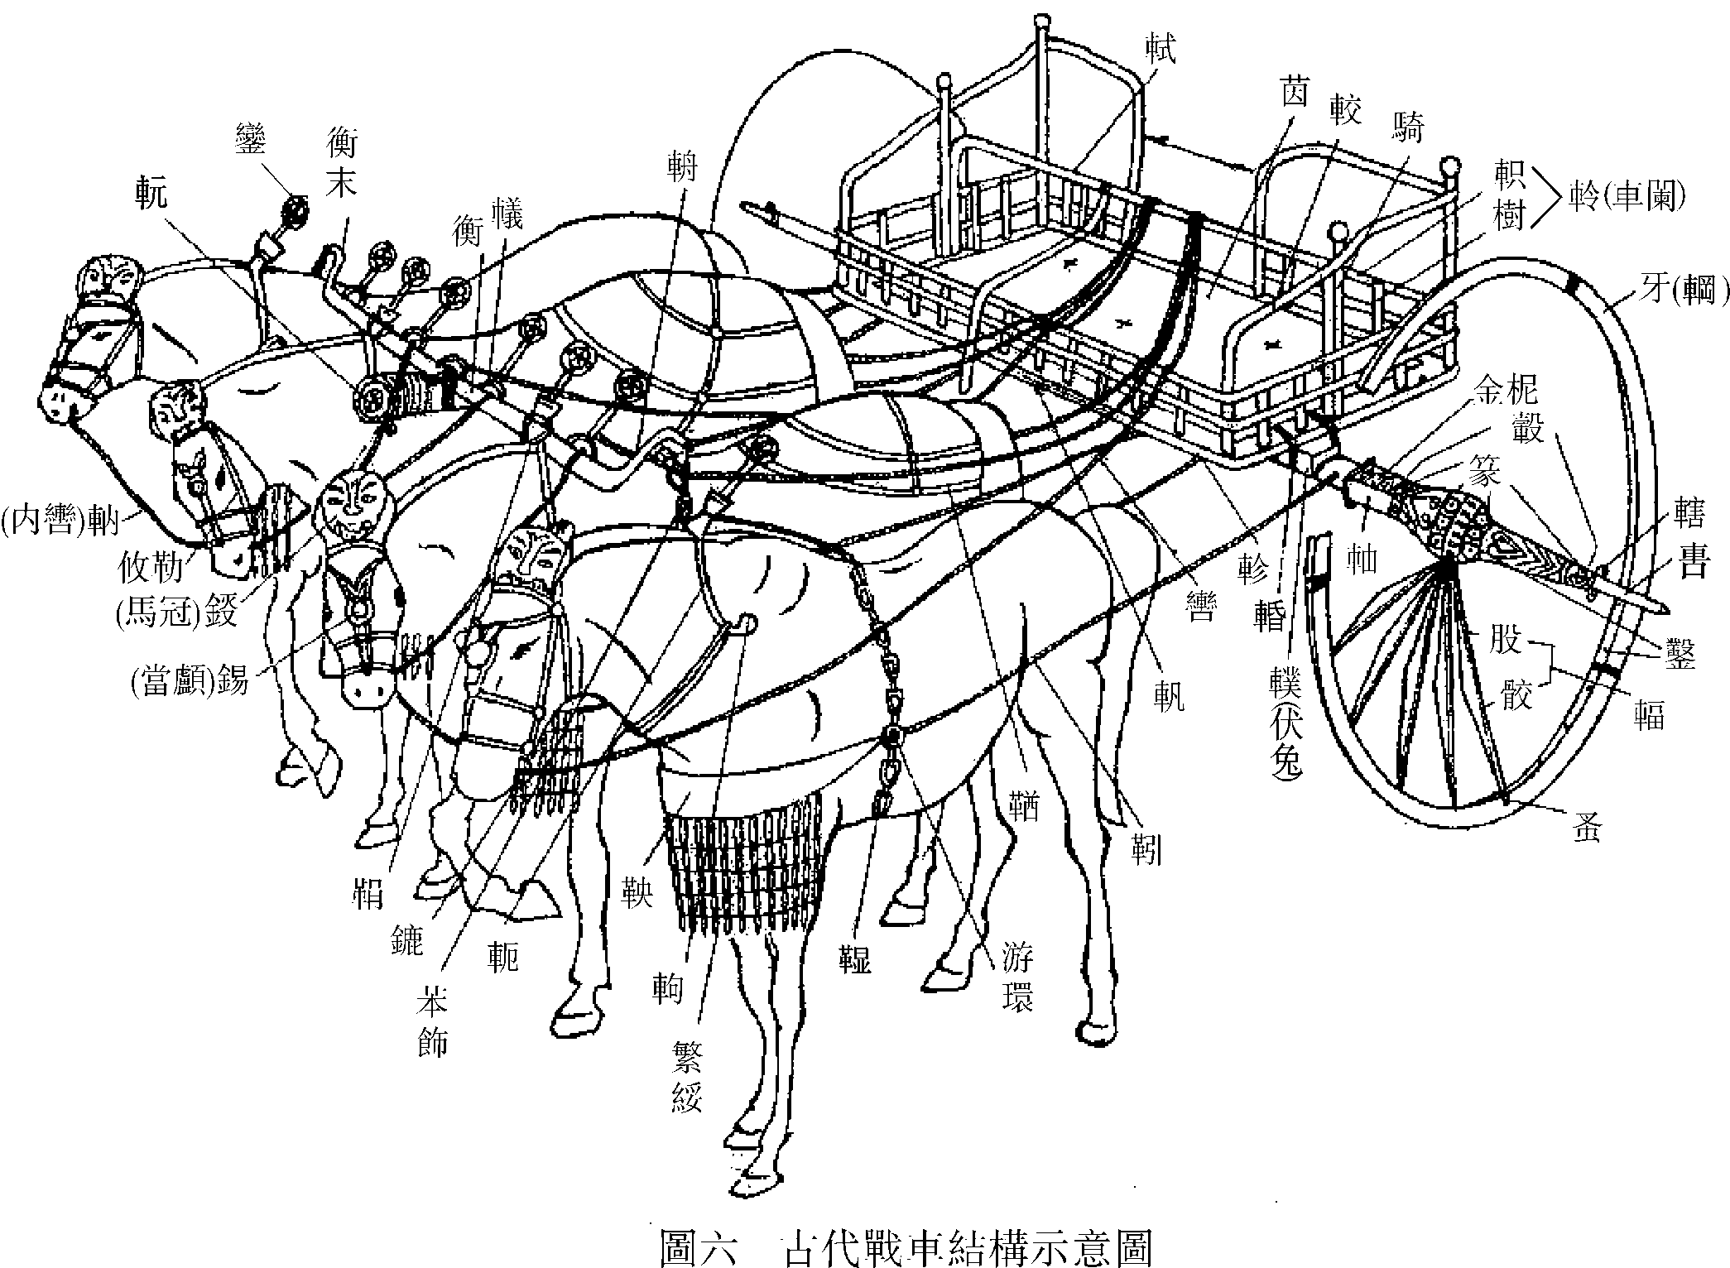

Slide 7
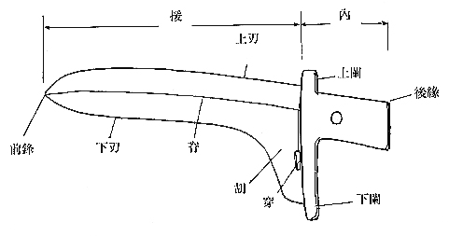
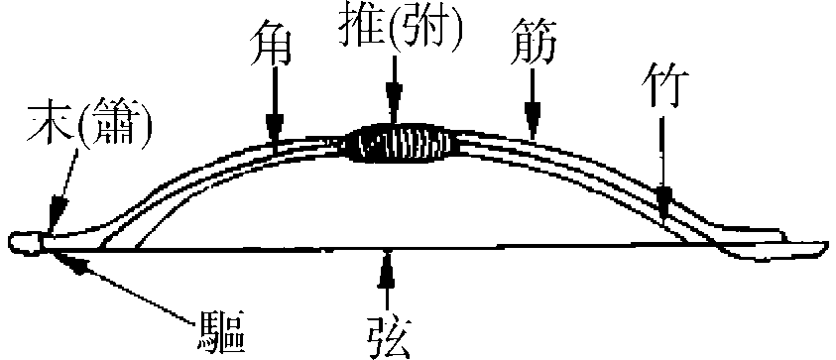
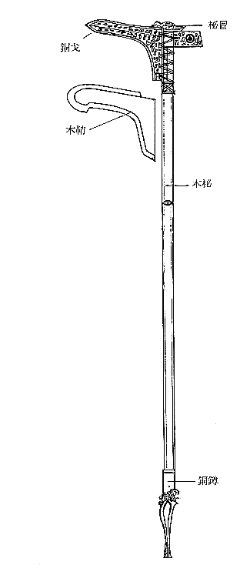
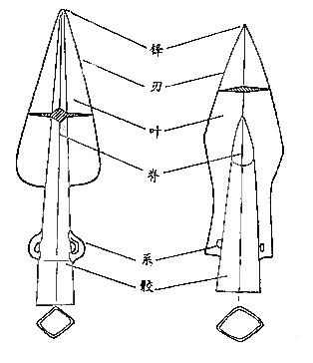

Slide 8
※朝食：从日出到隅中之间吃饭叫朝食。即“吃早饭”。成语“灭此朝食”出此。这句话表现了齐公骄傲自大与目空一切。另，晡（bū）食：指下午三点到五点（申时）吃的第二顿饭。成语：宵衣旰（gàn）食，形容起早贪黑。旰食，指夜餐。
※不介马：介、甲同源， 本为甲士，也指铠甲。此为名词为动用法，给马穿上铠甲。
※驰之，使动用法。

Slide 9
※屦：草鞋。有麻屦、草屦之分。刘备贩屦。汉代以后称履。履的质料较好。
※合：《说文》：“亼口也。”“亼”古“集”字 。合口即闭口。引申为“接触”此指交战、交兵。词语：回合。始合，即刚一接战。
※贯：穿也。古作“毌”，又作“串”。一串钱叫一吊，又叫一贯。古读“串”如“贯”。《说文》：“毌，穿物持之也。从一横贯，象宝货之形。”此为“穿过”或“穿透”。

Slide 10
※朱：深红色。殷：yān，赤黑色。朱骏声：“殷，烟之借也。”
※险：《说文》：“阻难也”。地势不平，难以通过。名词，后引申为危险。此处用本义，即车无法通行之处。
※识：《说文》：“知也”。即熟知。
※殿：“镇”之借。古时音同zh→d，假借。
※集：《小尔雅》：“集，成也。”《广雅》：“集，就也”。朱骏声：“集，就之借也。”集事即成就功业。

Slide 11
※擐：huàn《说文》：“贯也”。二字同源同义，穿也，身穿。
※勉：《说文》：“强也”。“勉强，自迫也。”王筠注：“谓力所不及而强行事也。”
※左：本义为左手,引申为左边,后起字“佐”,义为“帮助”、“辅助”。
※并：朱骏声：“相合为并”，归结，归并。

Slide 12
※援：《说文》：“引也”。“拉也”即拿东西来用。 词：援引，攀援等。
※逸：《说文》：“ ，失也。”段注：兔善逃，故从兔 。本义：逃走。引申为跑得很快。
※绩：功业，成果。本为“绩麻”之“绩”意为“理”、“纠”。引申为“战绩”《左传·成公十一年》“大崩曰败绩。”
※周：动词，环绕。

Slide 13
第二段：晋司马韩厥中御追亡。
※君子：a.统治者 b.有才德的人 c.妻子称呼丈夫 d.贵族男子的通称。此处为最后一种义。
※越：① 超越 ② 朱骏声：“越，‘蹶’之借”。即“倒”，如一蹶不振。摔倒或受到挫折。
※毙：《说文》：“顿仆也。”段注：“朝前倒，头朝下。” 寓：《说文》：“寄也”。
※俛：《说文》：“頫，低头也。”

Slide 14
第三段：写齐侯的车子被韩厥追上。丑父假充齐侯，齐侯免于被俘虏。 郤克终于赦免丑父。
※絓：《说文》：“茧子缫丝时挂丝。”通“挂”
※轏：《说文》：“栈，棚也。从木，戔声。”“竹木之车曰轏。”
※肱：上臂，引申为胳膊。
※絷：段注：“马系也”即绊马索，误。当为“马缰”。

Slide 15
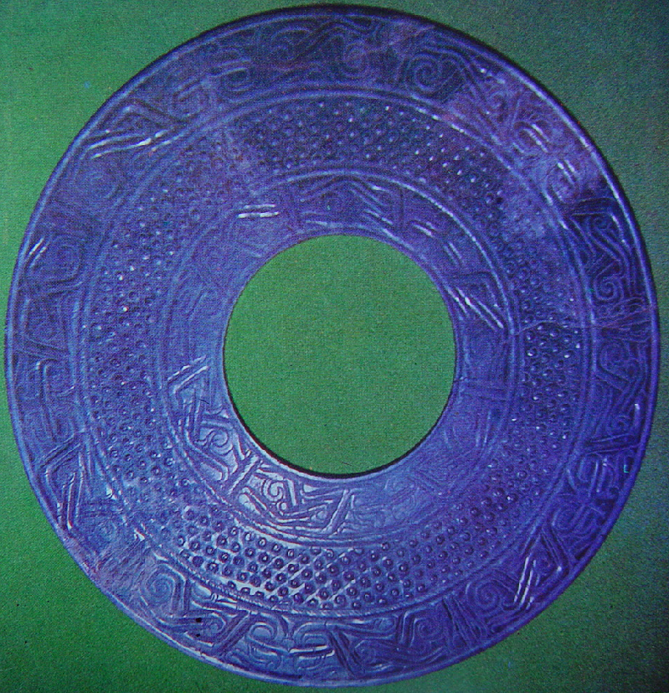
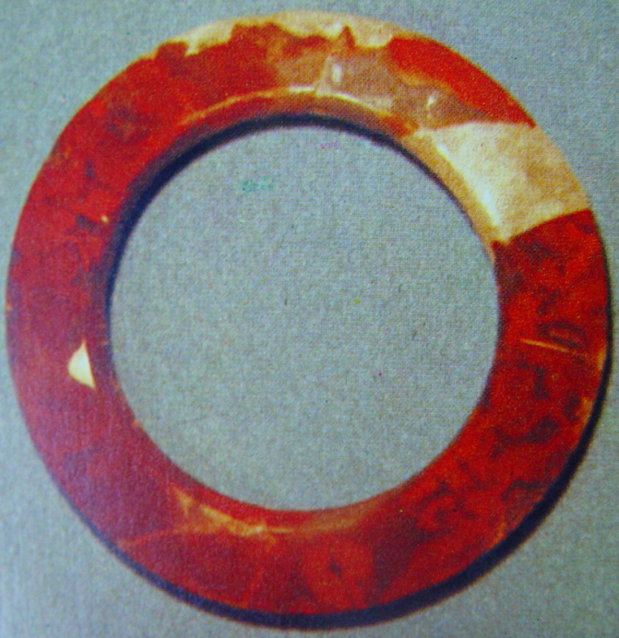
※奉、捧为古今字，双手持。
※璧：《说文》：“瑞玉环也。《尔雅》：肉倍好谓之璧；好倍肉谓之瑗(yuán)”古人珍视玉，以为重礼。（肉，指璧的周围；好指中间的孔。如图示）
※舆：从车， 声(zhòng)， 音yù。有两个义项：①车厢 ② 众多
※陷：深入。
※不幸：不如意（愿）。

Slide 16
※属：通“适”（从朱熹注），恰巧。
※摄：代理。如：摄政王。
※忝：tiǎn，从心、天声、辱也。得罪。
※戮：lù虐杀。王筠：先辱而后杀也。
※劝：《说文》：“勉也”。积极鼓励。
※将为戮乎：被动句，“为”是介词，引出施动者。

